Slide 1
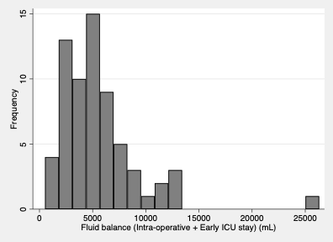
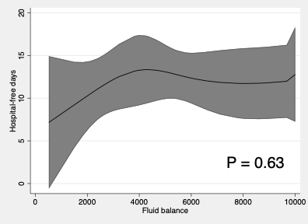
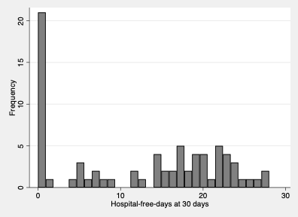
Encontro de Ciência e Inovação 2023
Associação entre o balanço hídrico intra e pós-operatório e desfechos de pacientes oncológicos cirúrgicos admitidos em unidade de terapia intensiva: coorte retrospectiva. Análise preliminar
I.C.M. Silva; A.P. Nassar Jr. ; P. Caruso; B.A.M.P. Besen
INTRODUÇÃO
Cirurgias de grande porte são frequentemente realizadas com necessidade de admissão em unidades de terapia intensiva. As cirurgias oncológicas abdominais eletivas representam grande parte dos procedimentos cirúrgicos eletivos realizados que necessitam de monitorização em um leito de terapia intensiva. Dentre diversas intervenções perioperatórias, a dose de fluidos perioperatória pode estar associada aos desfechos clínicos destes pacientes.
Figura 1- Histograma do balanço hídrico perioperatório (24h) de pacientes admitidos nas UTI do A.C. Camargo Câncer Center .
Avaliar a associação entre o volume de fluidos utilizado no intraoperatório e no pós-operatório imediato até 24h de internação na UTI com desfechos perioperatórios.
Figura 3 - Associação não-linear entre o balanço hídrico perioperatório e dias livres de hospital em 30 dias. Resultados obtidos de modelo de regressão linear ajustando para heterocedasticidade com mil replicações por bootstrap.
MÉTODOS
Estudo de coorte retrospectiva das UTIs do AC Camargo Cancer Center
CONCLUSÃO
RESULTADOS
Conclui-se que não foi observada a associação entre o balanço hídrico intraoperatório e o desfecho de 30 dias livres de hospital nessa amostra, porém a amostra ainda é reduzida e dados adicionais estão sendo coletados para confirmar este resultado.
Os resultados preliminares dos 66 pacientes coletados até o momento não evidenciaram uma associação entre o volume de fluido e o desfecho primário de dias livres de hospital em 30 dias.
Figura 2- Histograma da distribuição dos dias livres de hospital em 30 dias na amostra analisada.

